Slide 1
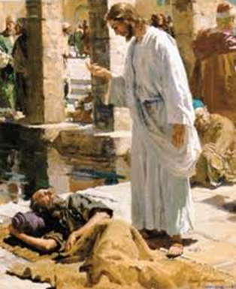
EJE III: FORMACIÓN VICENTINA
TEMA 6:
VOCACIÓN VICENTINA

Slide 2
VOCACIÓN PROVIENE DEL LATÍN VOCĀRE: SIGNIFICA LLAMAR
En teología, la vocación es una inspiración mediante la cual Dios llama a una persona, para un determinado estado o forma de vida.

Slide 3

La vocación expresa de un modo muy general, un encuentro de dos libertades:
- La absoluta libertad de Dios que llama; y,
- La libertad humana que responde y acepta o nó esa llamada.

Slide 4
VOCACIÓN VICENTINA
La primera vocación o invitación a cada uno de nosotros es ser imagen y semejanza de Dios, para eso fuimos creados, para que todo el que nos vea, pueda ver el rostro amoroso y bondadoso del creador.

Slide 5
ENTRÉGATE A LA MISIÓN QUE ÉL TE HA CONFIADO
Para cada uno, el Señor tiene unos planes, nos dota de unas facultades, dándonos a la vez la posibilidad de atenderlas o rechazarlas

Slide 6
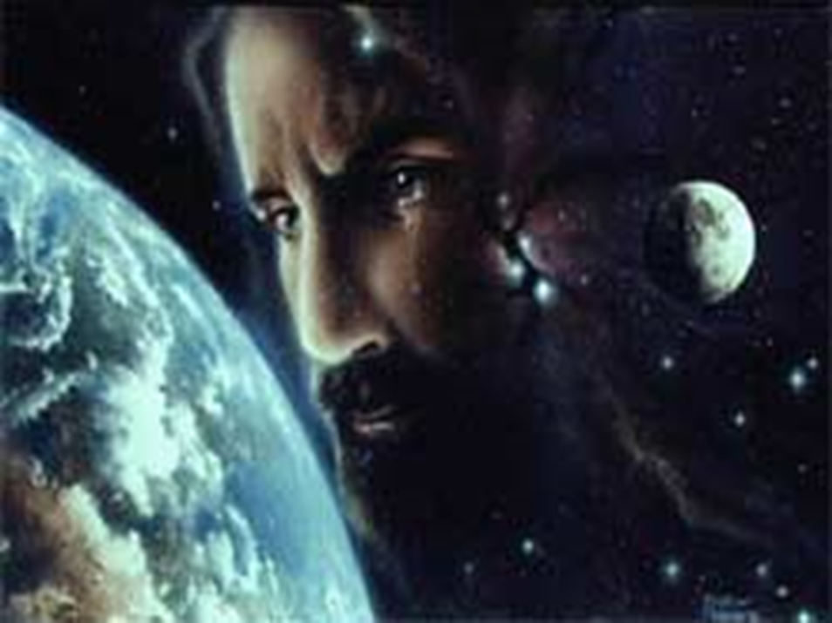
VOCACIÓN VICENTINA Y VOCACIÓN CRISTIANA
“Hombres de la iglesia en el corazón del mundo y hombres de mundo en el corazón de la iglesia” (Puebla 7160).

Slide 7
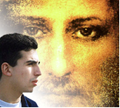
VOCACIÓN SIGNIFICA LLAMAR
El llamado no depende de nosotros, viene de Dios que nos llama por nuestro nombre, nos llamó desde antes de ser creados: “Antes de formarte en el vientre, ya te había elegido; antes de que nacieras, ya te había apartado; te había nombrado profeta para las naciones” (Jeremías 1, 5).

Slide 8
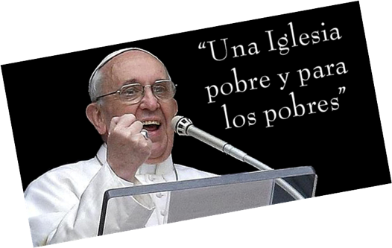

VOCACIÓN VICENTINA
La vocación es personal e intransferible

Slide 9

Por el bautismo somos consagrados como Sacerdotes, Profetas y Reyes

Slide 10


Slide 11

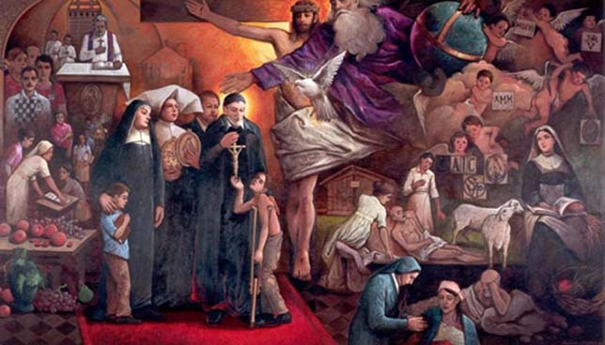
CARACTERÍSTICAS ESPECÍFICAS DE LA VOCACIÓN VICENTINA
COMUNIDAD DE FE y trabajo en equipo. La Vocación Vicentina es la vocación de la acción

Slide 12
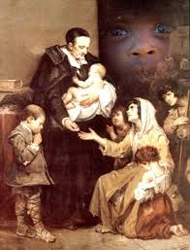
CARACTERÍSTICAS …..
ENCONTRAR A LOS POBRES: San Vicente se dedica a la evangelización espiritual y material de los pobres, su opción por ellos más que preferencial, fue exclusiva.

Slide 13
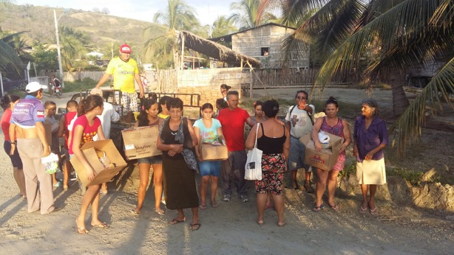
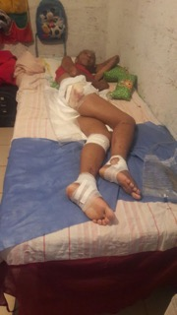
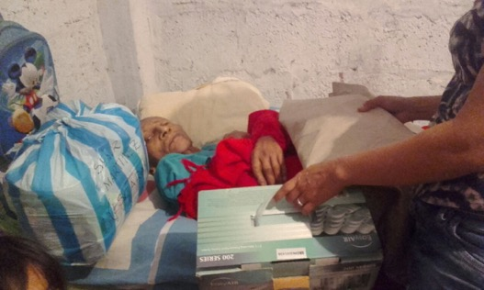
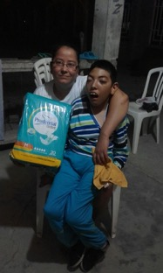
CARACTERÍSTICAS …..
HACERLO PERSONALMENTE Y EN EL LUGAR DE LOS POBRES: los actos de amor, de complacencia, benevolencia, resultan muy sospechosos cuando no se llega a la práctica

Slide 14
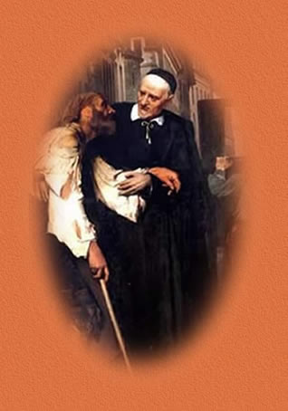

CARACTERÍSTICAS …..
SENTIR COMO PROPIOS, LOS SUFRIMIENTOS de los pobres a quienes servimos y descubrir que éstos, no son sino la manifestación cercana de un sufrimiento que es universal.

Slide 15
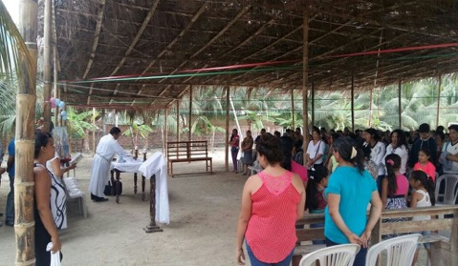
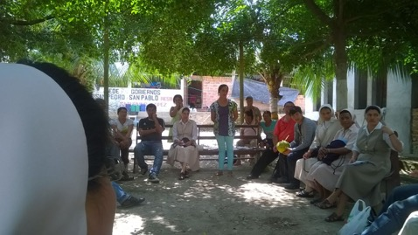
CARACTERÍSTICAS …..
LA EXTENSIÓN DEL EVANGELIO ENTRE LOS POBRES. Debe ser una de las manifestaciones de la acción amorosa de la Iglesia, para aquellos que, en ocasiones, no tendrán otra visión de la misma que la que reciban por nuestra mediación

Slide 16



CARACTERÍSTICAS …..
SERVICIO CONTINÚO Y RESPONSABLE
San Vicente, hace práctica la misericordia:
“Venid, benditos de mi Padre, porque tuve hambre, y me disteis de comer; tuve sed y me disteis de beber; estuve enfermo y me socorristeis; estuve preso y me visitasteis…” (Mt 25,31-40)
San Juan, lo dice así: “Quien dice que ama a Dios a quien no ve, pero no ama a su prójimo, a quien ve, es un mentiroso”
(1 Jn 4, 20)

Slide 17





Familia Vicentina, mantengamos nuestro espíritu de servicio a los pobres, principalmente con los abandonados y desamparados; ellos nos han sido dados para que los sirvamos como a nuestros amos y señores.

Slide 18
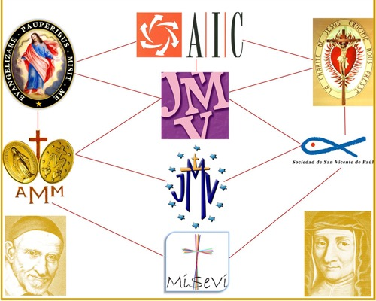

BENDICIONES
GRACIAS
EQUIPO COORDINADOR FAVIE

Slide 19

PARA REFLEXIONAR…

